Slide 1
알고리즘 성능 분석 및 개선
김영현
Notes:
ID=d924773e-9a16-4d6d-9803-8cb819e99682 Recipe=text_billboard Type=TextOnly Variant=0 FamilyID=AccentBoxWalbaum_Zero

Slide 2

알고리즘 특징
입력 : 정의된 입력
출력 : 답을 출력
정밀성 : 변하지 않는 명확한 작업단계
유일성 : 각 단계마다 명확한 다음 단계
유한성 : 유한번에 작업으로 종료.
타당성 : 구현성, 실용성

Slide 3
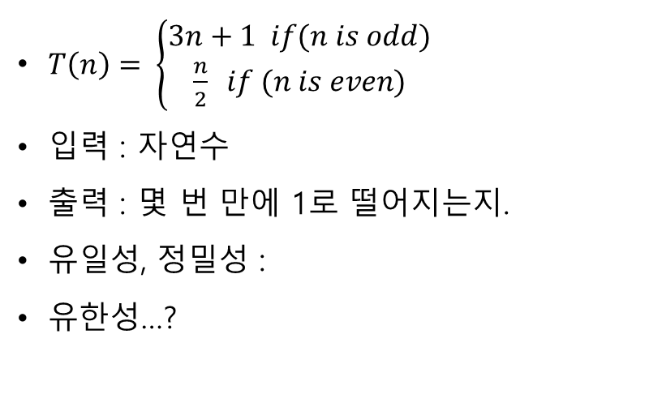
알고리즘 특징
특징
콜라츠 추측
입력 : 정의된 입력
출력 : 답을 출력
정밀성 : 변하지 않는 명확한 작업단계
유일성 : 각 단계마다 명확한 다음 단계
유한성 : 유한번에 작업으로 종료.
타당성 : 구현성, 실용성
$T\left(n\right)= \left\{\begin{aligned}3n+1 if(n is odd) \\ \frac{n}{2} if (n is even)\end{aligned}\right.$
입력 : 자연수
출력 : 몇 번 만에 1로 떨어지는지.
유일성, 정밀성 :
유한성…?

Slide 4
알고리즘 분석
시간 복잡도
문제 해결하는데 걸리는 시간과 입력 간의 함수 관계
공간 복잡도
문제 해결하는데 필요한 메모리과 입력 간의 함수 관계

Slide 5
과거 프로그래밍과 현재 프로그래밍

Slide 6

과거 프로그래밍과 현재 프로그래밍
Super Mario Bros.
닌텐도 패밀리 컴퓨터
CPU : 1.79 MHz
화소수 : 256x240
RAM : 2kb
게임 용량 : 40kb

Slide 7

과거 프로그래밍과 현재 프로그래밍
League of Legends
최소 사양
CPU : 2.93 GHZ, Dual Core
화소수 : 1024x768
RAM : 2GB
VRAM : 1GB
게임 용량 : 16GB

Slide 8
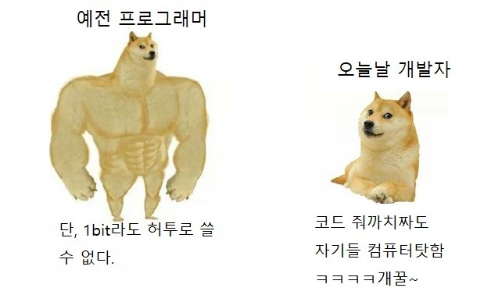
과거 프로그래밍과 현재 프로그래밍

Slide 9
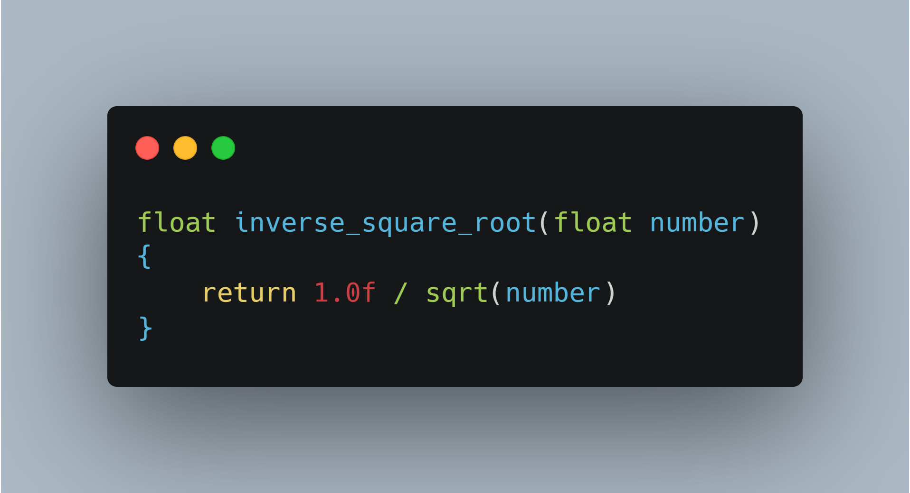
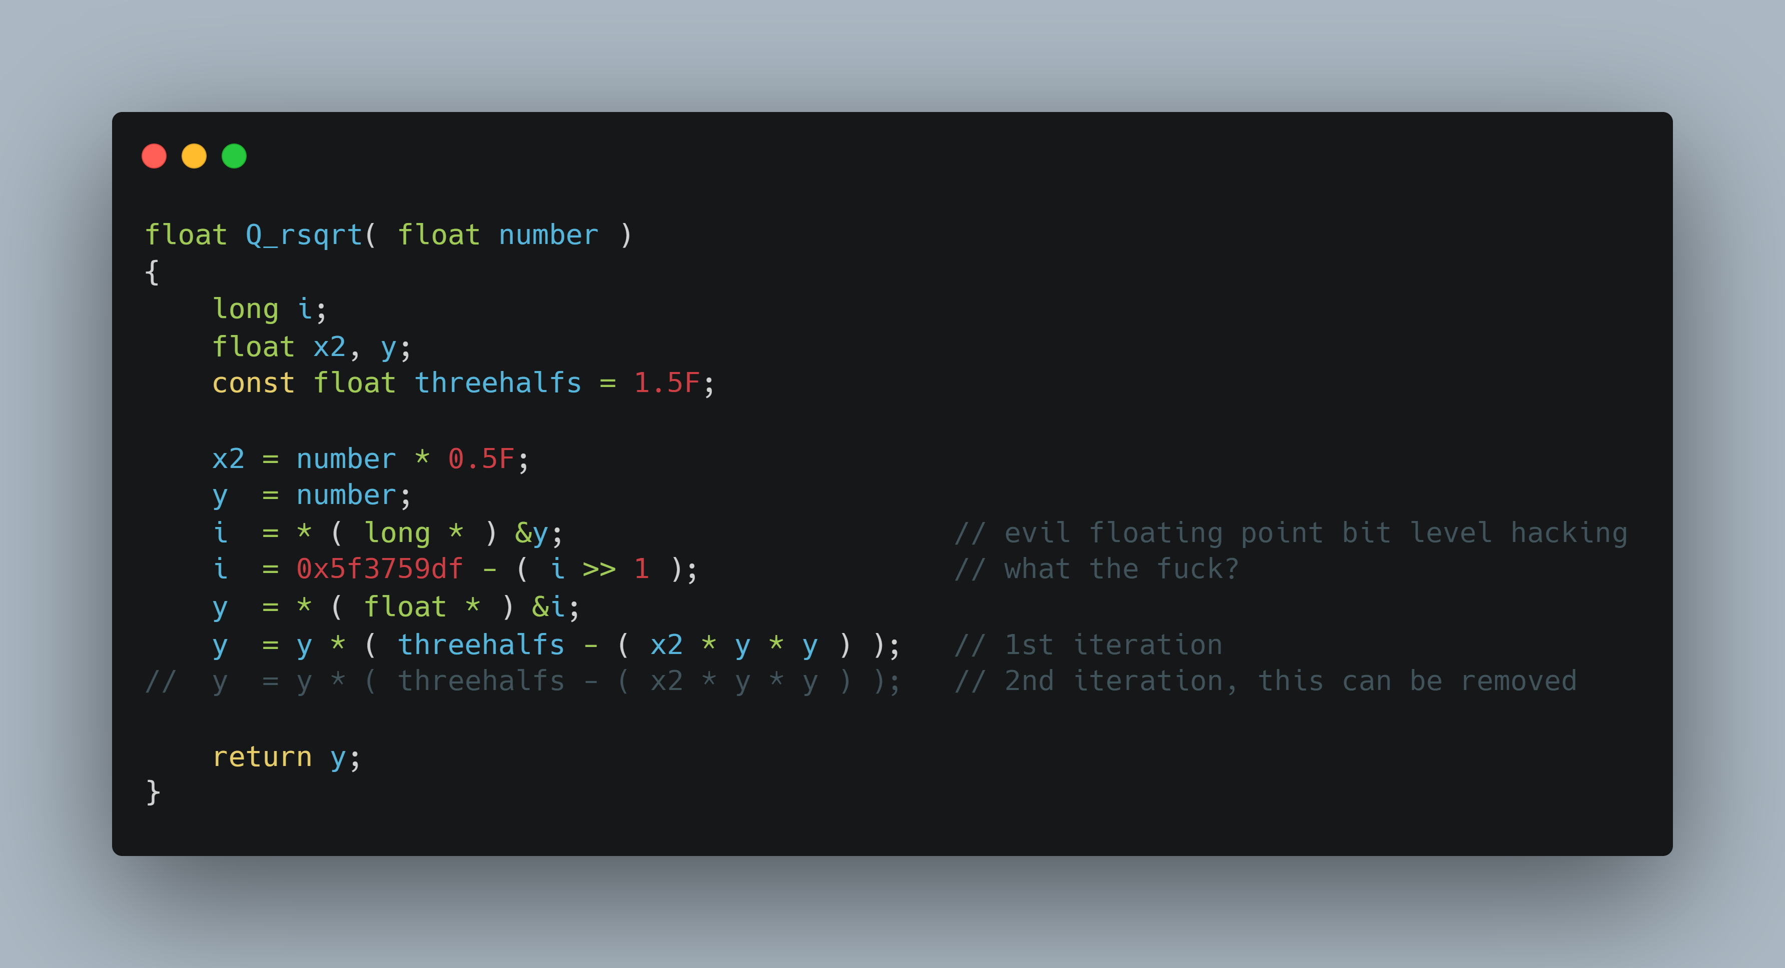
프로그래밍 최적화 – 연산 최적화
Inverse square root
Quake III Arena
- Fast Inverse Square Root

Slide 10
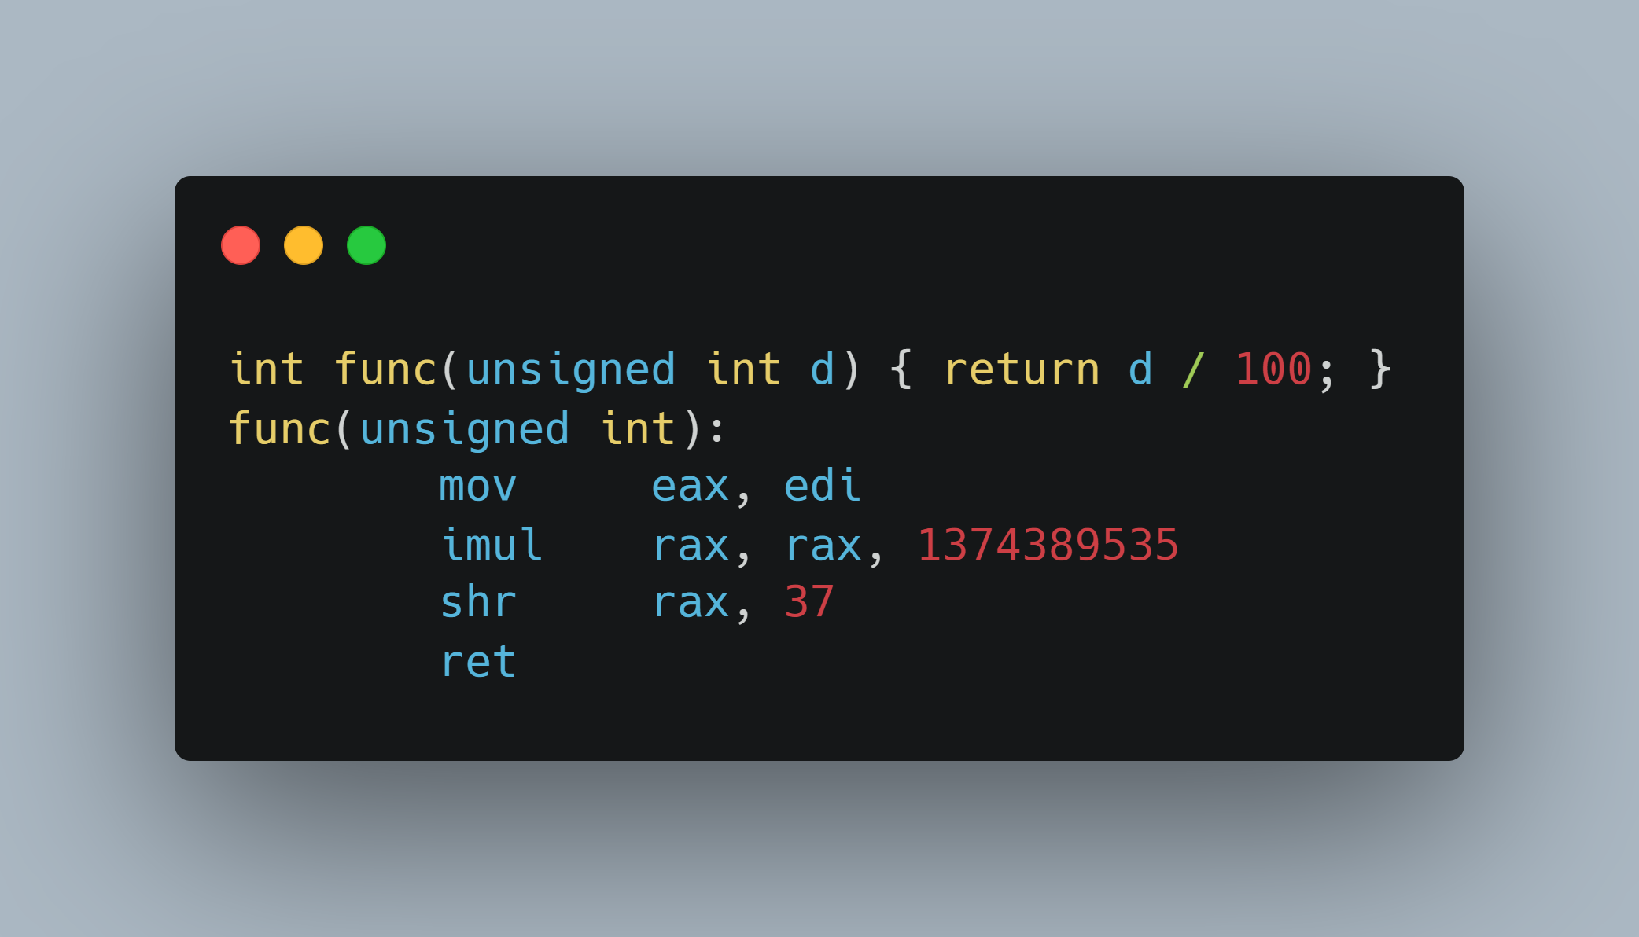
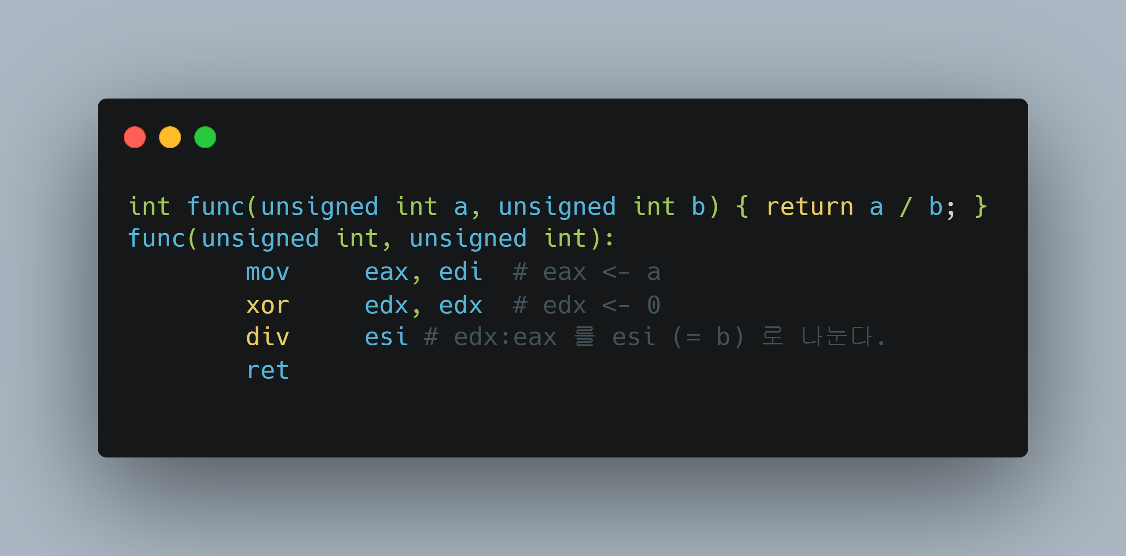
프로그래밍 최적화 – 연산 최적화
정수 나눗셈
특정한 정수 나눗셈

Slide 11
프로그래밍 최적화 – 연산 최적화
정수 나눗셈
특정한 정수 나눗셈

Slide 12
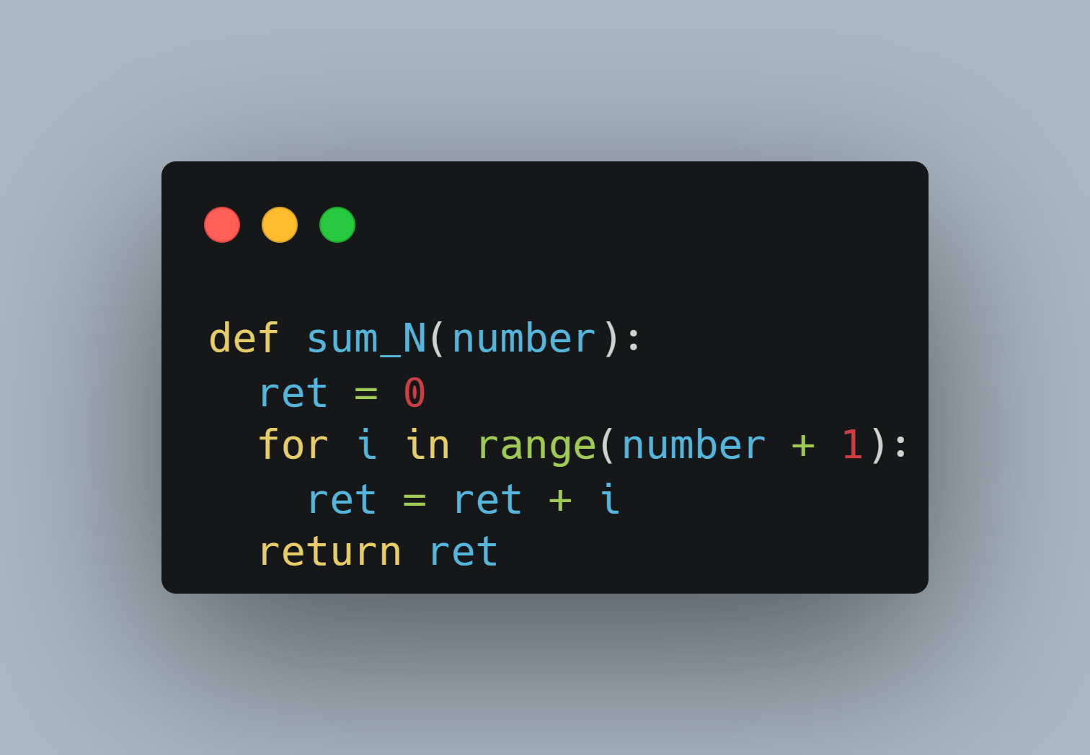

프로그래밍 최적화 – 알고리즘 최적화
1부터 N까지 덧셈
1부터 N까지 제곱 덧셈

Slide 13
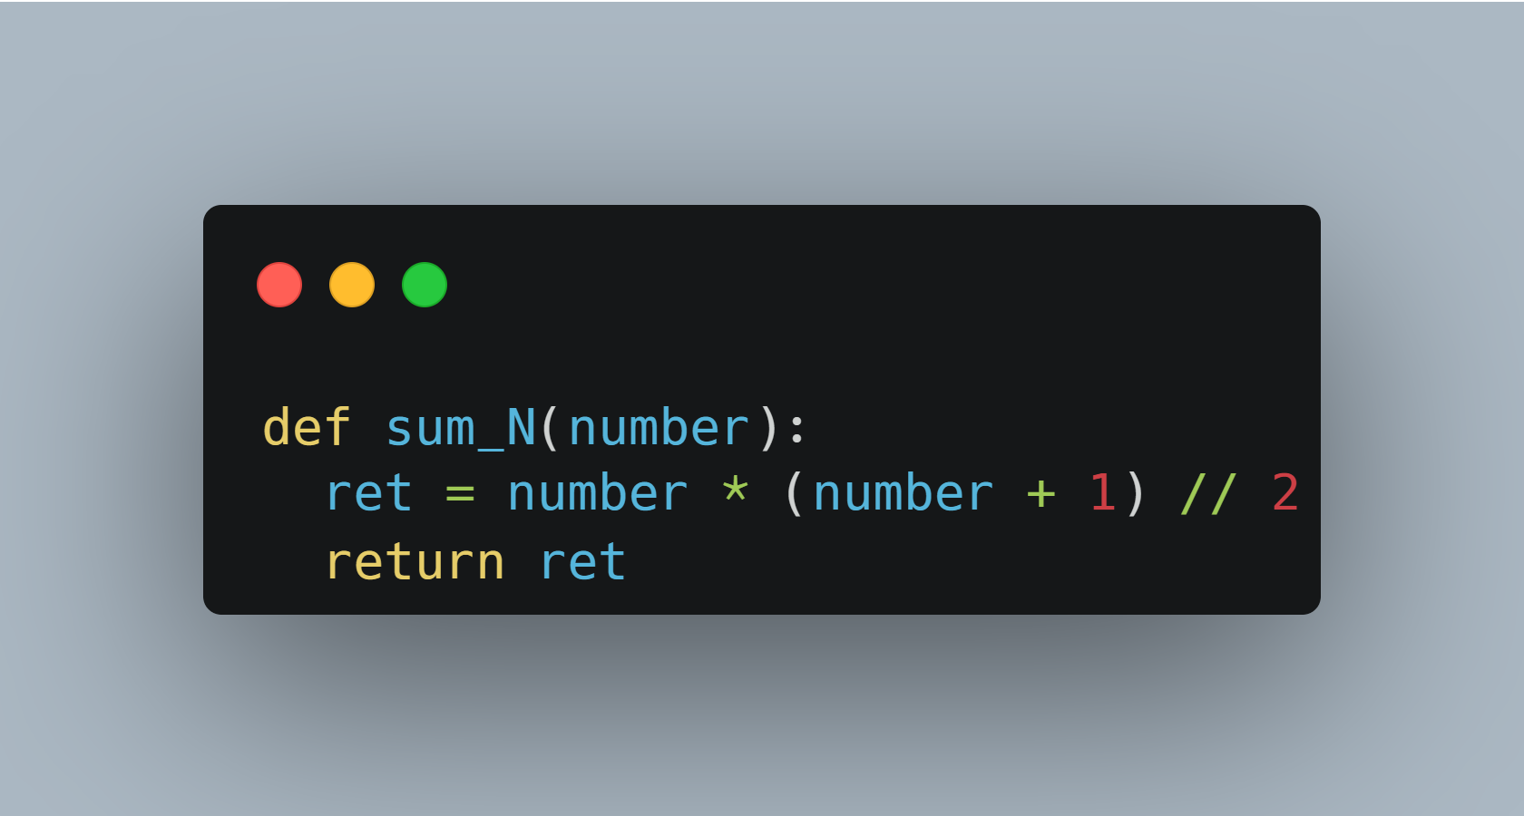
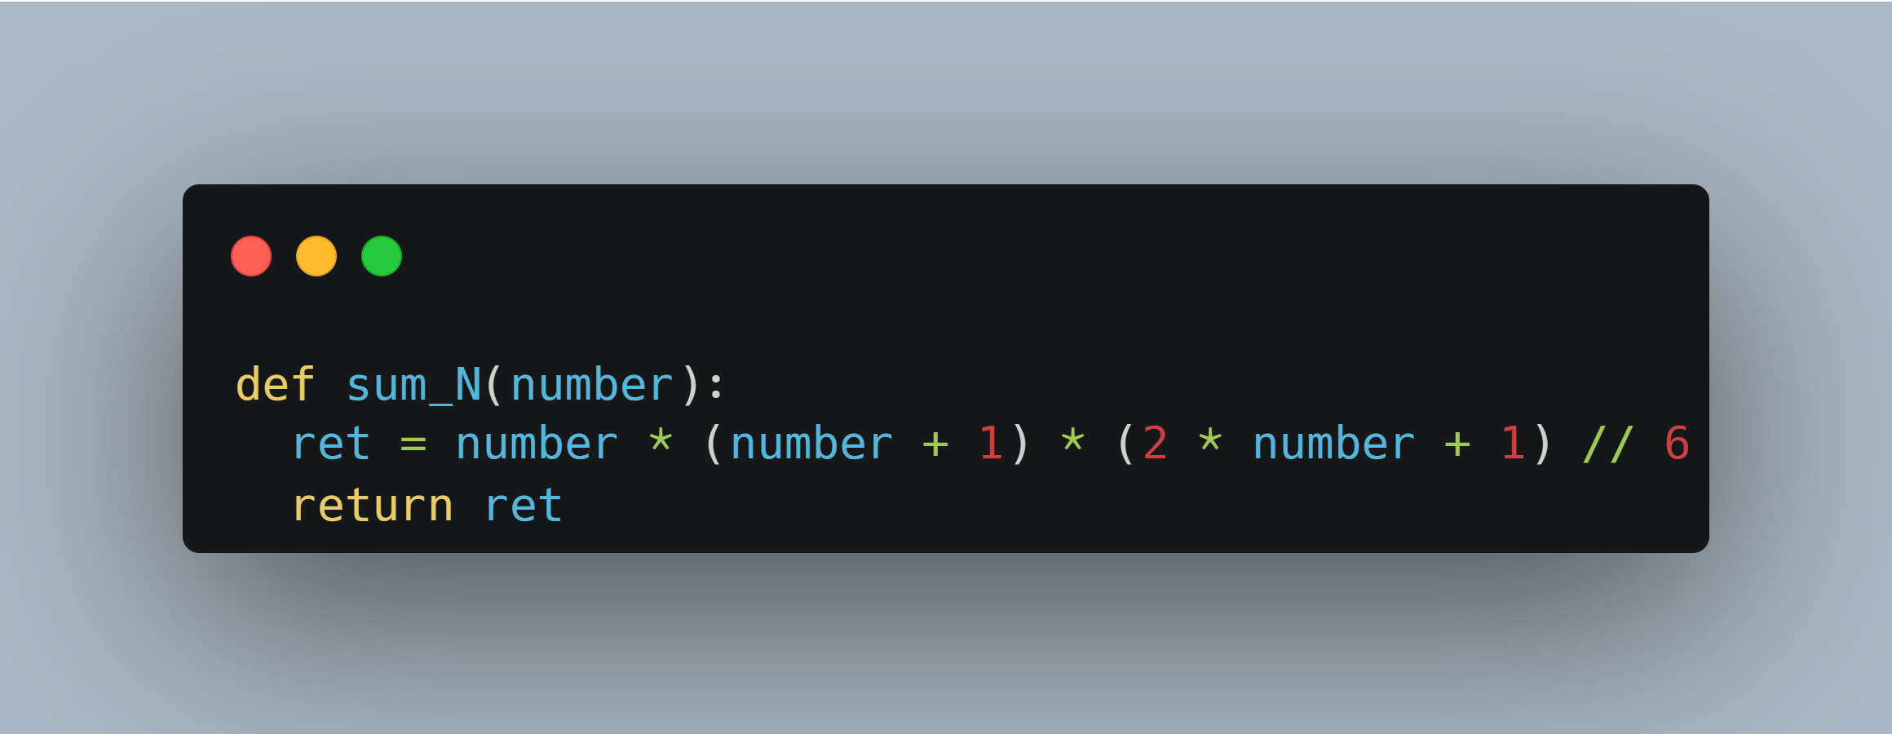
프로그래밍 최적화 – 알고리즘 최적화
1부터 N까지 덧셈
1부터 N까지 제곱 덧셈

Slide 14
정렬 알고리즘
알고리즘 특징
정렬 알고리즘
입력 : 정의된 입력
출력 : 답을 출력
입력 : 비교 가능한 객체 컨테이너 입력
출력 : 정렬된 컨테이너 반환

Slide 15
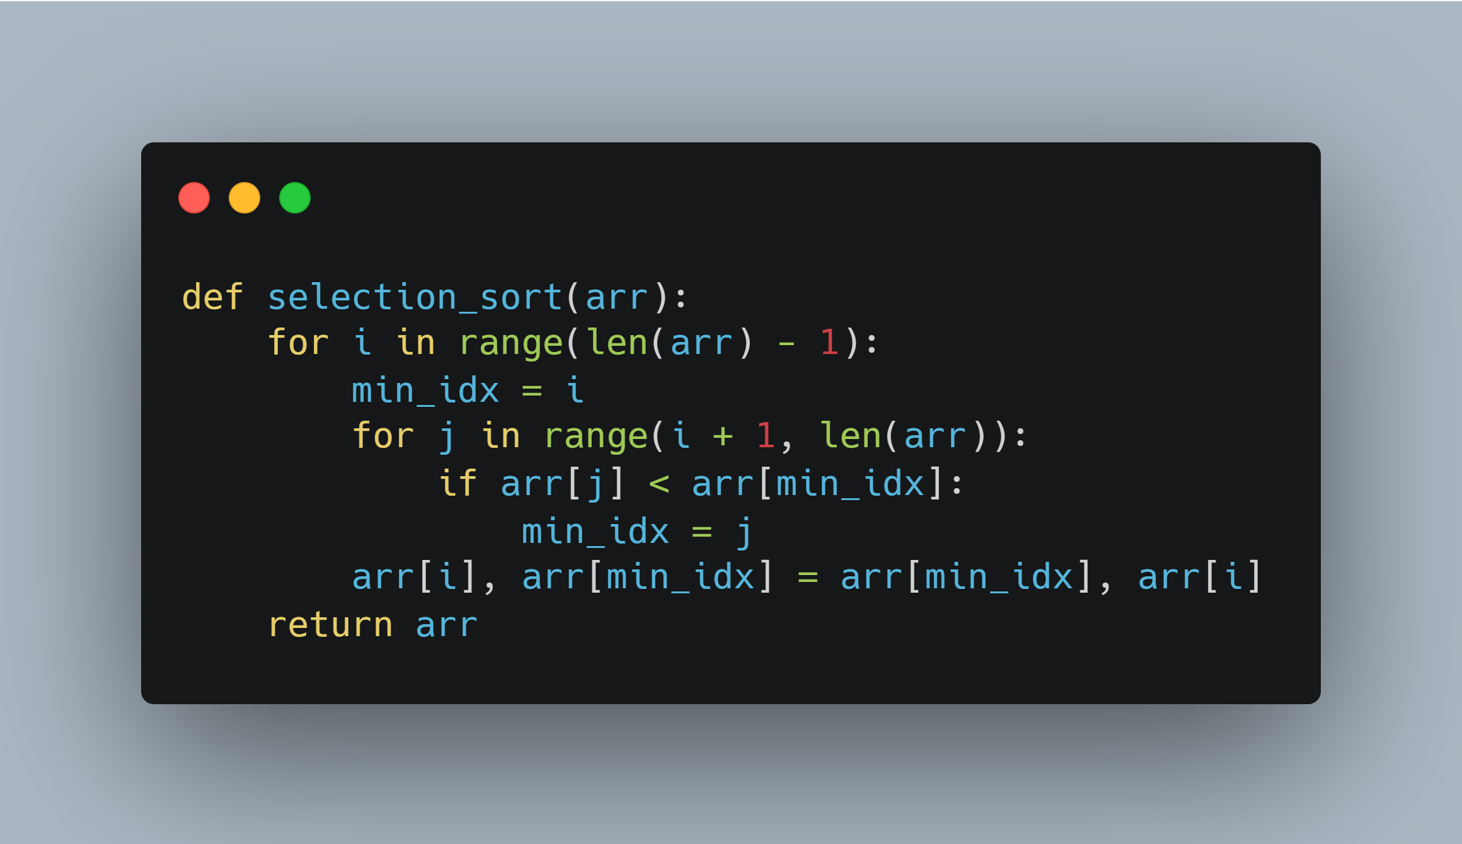
정렬 알고리즘 – 선택 정렬
선택 정렬
Python Code
인덱스 맨 앞부터 가장 작은 값을 찾는다
가장 작은 값을 찾으면 그 인덱스와 바꾼다
다음 인덱스에서 위 과정을 마지막 인덱스까지 반복한다.

Slide 16
정렬 알고리즘 – 선택 정렬 vs 내장 함수
선택 정렬
Python Code
인덱스 맨 앞부터 가장 작은 값을 찾는다
가장 작은 값을 찾으면 그 인덱스와 바꾼다
다음 인덱스에서 위 과정을 마지막 인덱스까지 반복한다.

Slide 17
정렬 알고리즘 – 선택 정렬 vs 내장 함수
직접 구현한 선택 정렬
내장함수 sorted
Pycarhm 실행
Pycharm 실행

Slide 18
정렬 알고리즘 – 선택 정렬 vs 내장 함수
직접 구현한 선택 정렬
내장함수 sorted
선택 정렬
Tim sort
Hybrid (Merge Sort, Insertion Sort
Stable Sorting Algorithm

Slide 19
정렬 알고리즘 – 병합 정렬
병합 정렬
과정
존 폰 노이만(John von Neumann) 제안
정복 분할(Divide and Conquer) 알고리즘
리스트 길이가 0 또는 1이면 이미 정렬된 것으로 판단
정렬 되지 않는 리스트를 절반으로 나눈다
각 부분 리스트를 재귀적으로 합병 정렬
정렬된 리스트가 되면 합친다.

Slide 20
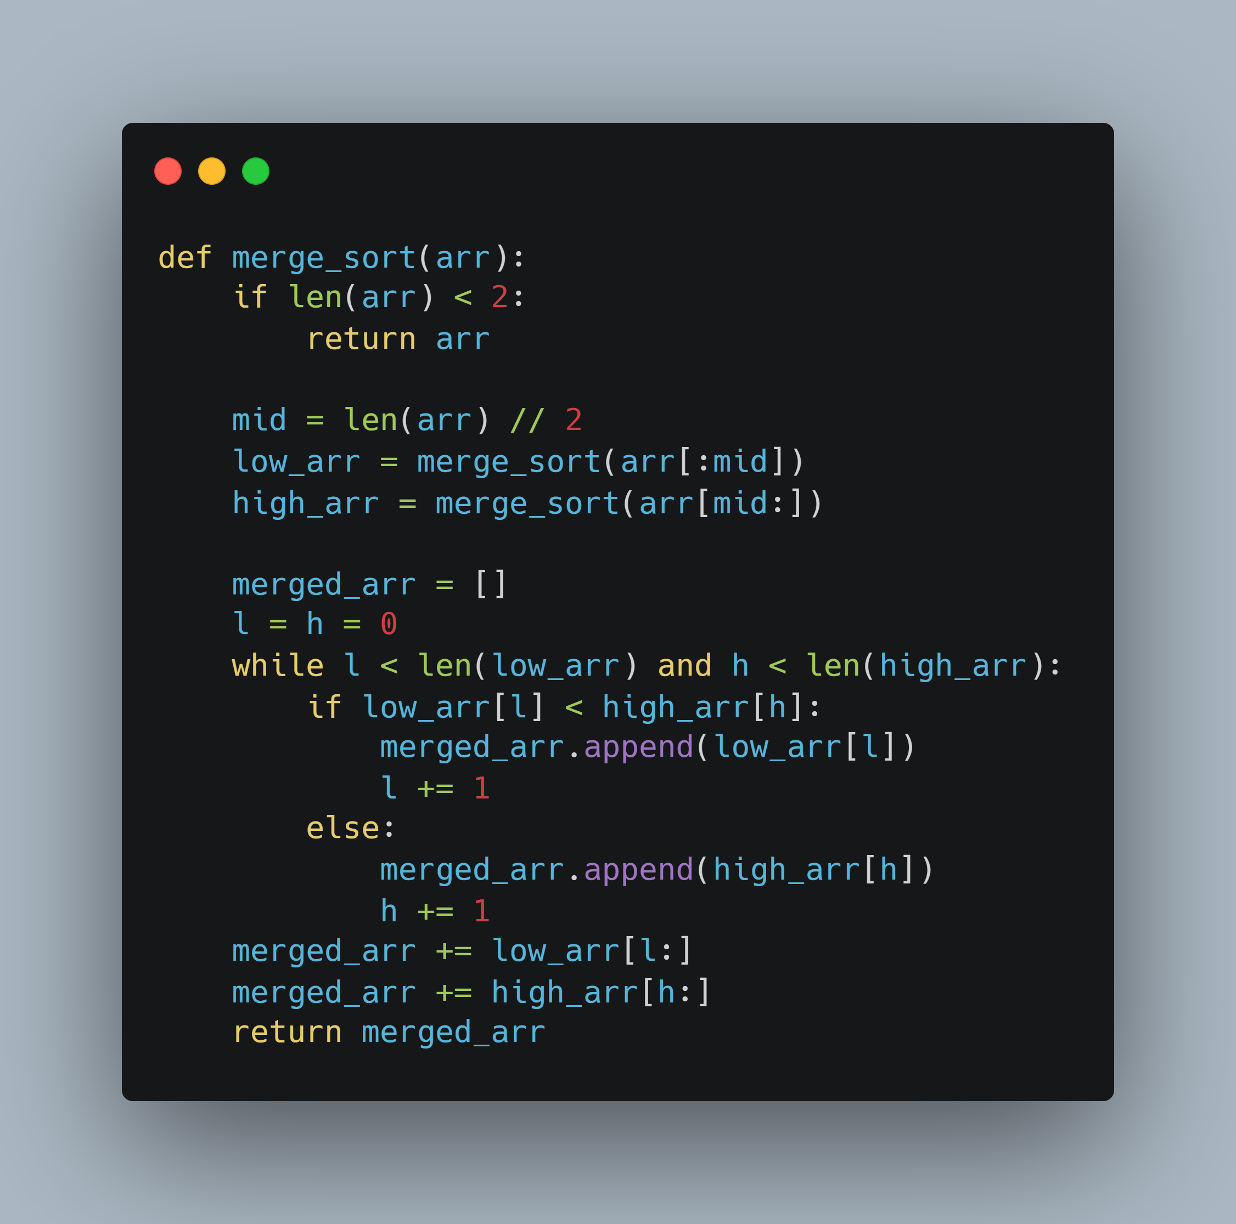
정렬 알고리즘 – 병합 정렬
과정 및 알고리즘
리스트 길이가 0 또는 1이면 이미 정렬된 것으로 판단
정렬 되지 않는 리스트를 절반으로 나눈다
각 부분 리스트를 재귀적으로 병합 정렬
정렬된 리스트가 되면 합병한다

Slide 21
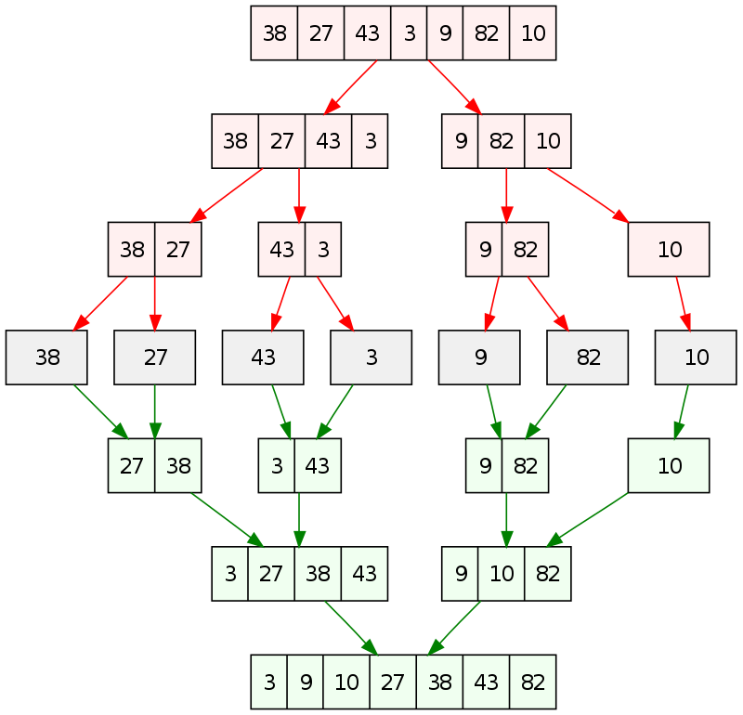
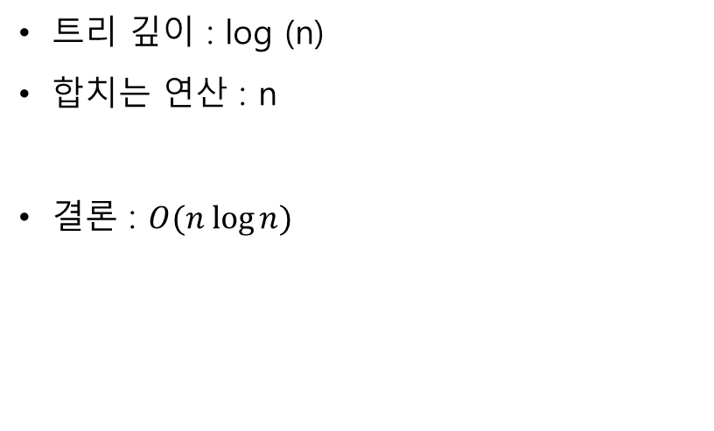
정렬 알고리즘 – 병합 정렬
시간 복잡도
트리 깊이 : log (n)
합치는 연산 : n
결론 : $O(n log⁡n)$

Slide 22
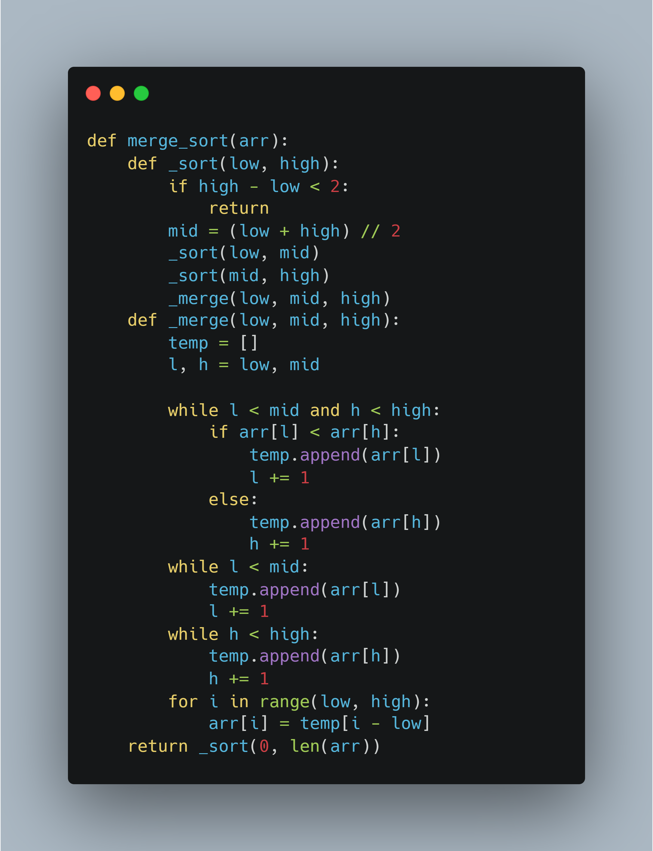
정렬 알고리즘 – 병합 정렬
최적화
메모리 사용 최적화
Before : 리스트 새로 생성
After : In-place하여 합침.

Slide 23
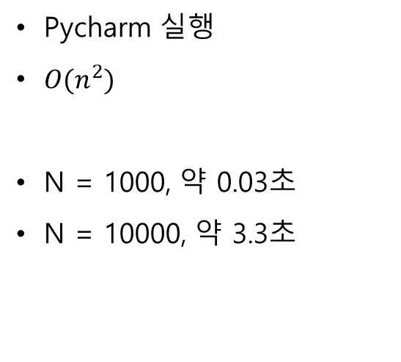
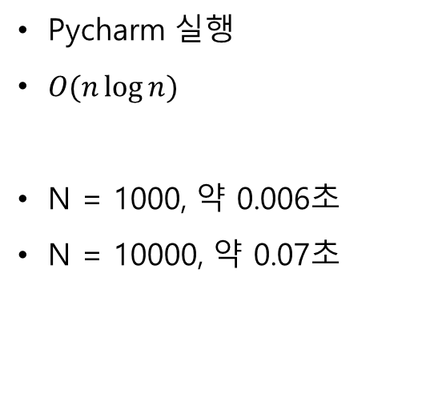
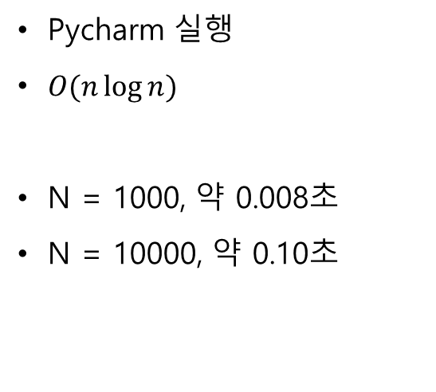
정렬 알고리즘 – 밴치마크
선택정렬
병합 정렬
병합 정렬 - 최적화
Pycharm 실행
$O(n^{2})$
N = 1000, 약 0.03초
N = 10000, 약 3.3초
Pycharm 실행
$O(n\log{n})$
N = 1000, 약 0.008초
N = 10000, 약 0.10초
Pycharm 실행
$O(n\log{n})$
N = 1000, 약 0.006초
N = 10000, 약 0.07초

Slide 24
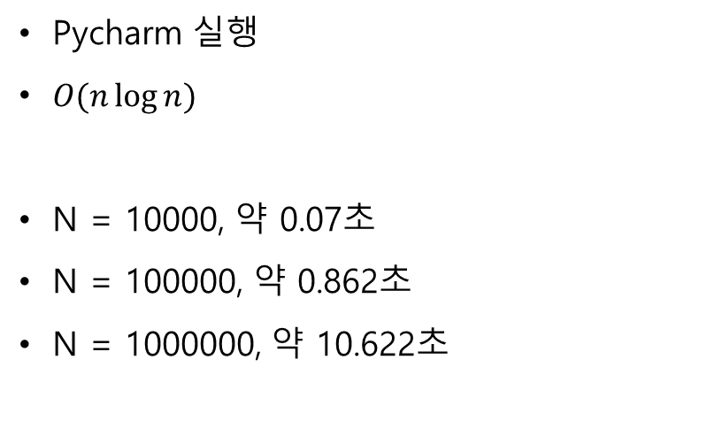
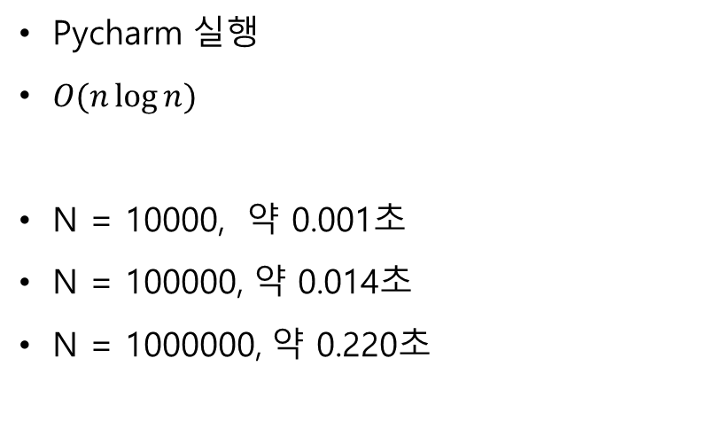
정렬 알고리즘 – 밴치마크
병합 정렬 – 최적화
Built-in
Pycharm 실행
$O(n\log{n})$
N = 10000, 약 0.07초
N = 100000, 약 0.862초
N = 1000000, 약 10.622초
Pycharm 실행
$O(n\log{n})$
N = 10000, 약 0.001초
N = 100000, 약 0.014초
N = 1000000, 약 0.220초

Slide 25

정렬 알고리즘 – 밴치마크
같은 $O(n log⁡n)$인데 더 느린 이유
Built-in 실제 코드
Python sorted : 실제로는 C언어로 작성
Implement Merge Sort : Python
Python
PyObject 연산 차이
데이터 지역성 (메모리 캐시)
https://github.com/python/cpython/blob/ba18c0b13ba3c08077ea3db6658328523823a33f/Objects/listobject.c#L1051

Slide 26
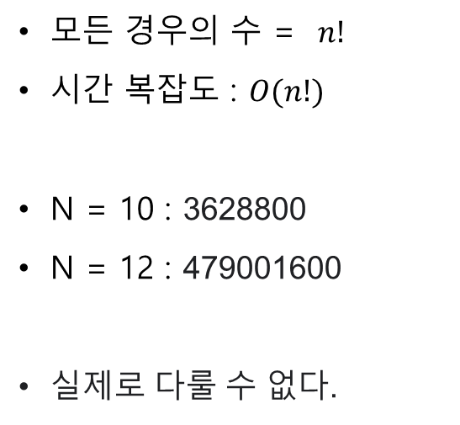
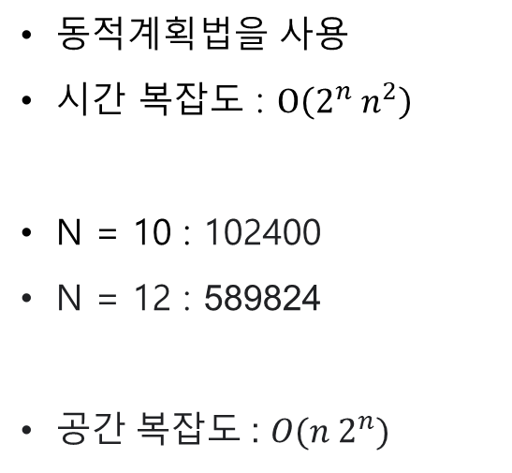
외판원 문제
모든 경우의 수를 확인
동적계획법(DP)
근사 알고리즘
모든 경우의 수 = $n!$
시간 복잡도 : $O(n!)$
N = 10 : 3628800
N = 12 : 479001600
실제로 다룰 수 없다.
동적계획법을 사용
시간 복잡도 : $O\left(2^{n} n^{2}\right)$
N = 10 : 102400
N = 12 : 589824
공간 복잡도 : $O(n 2^{n})$
Christofides Algorithm
Genetic Algorithm

Slide 27
결론
알고리즘 설계 측면
최적화 관점
문제의 니즈 정확하게 파악
입력, 출력
사용하는 분야에서 필요한 속도 확인.
너무 느린 알고리즘은 사용 할 수 없다.
근사를 사용하는 경우 오차 확인
시간 복잡도를 최대한 줄이자.
알고리즘 개선
연산량을 줄이자.
메모리 관점에서 생각하자.
하드웨어 가속을 사용

Slide 28






감사합니다.
김영현
kyh0581@naver.com
https://github.com/YoungHyuenKim

